Slide 1
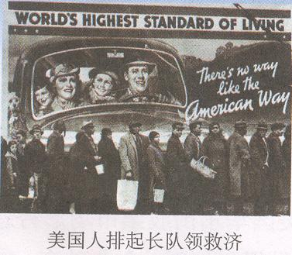
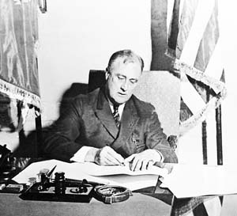
专题六 罗斯福新政与当代资本主义的新变化
---资本主义经济运行机制的调整
罗斯福新政
1929-1933经济危机
当代资本主义的新变化
泸源中学历史组 朱树朝

Slide 2
一、高考追踪：
经济危机
2014年新课标2卷34：
20世纪30年代，美国每周有成千上万的人去电影院，轻歌曼舞的幻想型影片备受欢迎，当红童星秀兰邓波儿通常在电影中扮演孤儿去感化富人。这一现象（ ）
A．表明了新政已使全国重现繁荣的景象
B．体现了民众身陷危机淡定应对的精神
C．反映了民众逃避现实来求慰藉的心态
D．说明了现代主义艺术得到社会的认可
C．反映了民众逃避现实来求慰藉的心态

Slide 3
考纲与课标要求
资本主义运行机制的调整 | 1929～1933年资本主义世界经济危机 | 了解1929～1933年资本主义世界经济危机爆发的原因、特点和影响
 | 罗 斯 福 新 政 | 认识罗斯福新政的历史背景
 |  | 列举罗斯福新政的主要内容
 |  | 认识罗斯福新政的特点
 |  | 探讨在资本主义自我调节机制形成中的作用
 | 二战后美国等国本主义的新变化 | 二战后美国等国家为例，分析当代资本主义的新变化

Slide 4
原因（史料）：
贫富差距过大，广大劳动人民购买力低，市场萎缩：供需矛盾扩大
一：1920～1929年，美国工人的工资增长2％，而工厂中生产率却增长55％。农业工人的工资还不到非农业工人的40％,到 1929年，美国国家财富的三分之一由只占人口总数的1%的人拥有。
二：1928年8月底，美国股票市场的平均价格相当于5年前的4倍。1929年夏季的三个月中，通用汽车公司的股票由268上升到391，美国钢铁公司的股票从165美元上升到258美元。
股票投机过度，股票暴涨，虚假繁荣

Slide 5
史料：
三：当时美国的流行说法是：“一美元首付，一美元月供。”据统计，1924～1929年，分期付款销售额从20亿美元增加到35亿美元。那时，农民贷款购买土地、化肥和农用设备；城里人贷款买汽车、收音机、洗衣机；投资者贷款买股票。1926年约有70％的汽车，是用分期付款的形式购买的。
分期付款，过渡消费，刺激市场虚假繁荣：加剧经济的不稳定

Slide 6
根本原因：
生产社会化和生产资料私有制
生产资料私有制
生产社会化
工人
资本家
劳动力+技术
原料+资金+机器……
生产消费
贫富差距
分期付款
信贷泛滥
盲目生产
股票投机
政府不管
生产
银行
股市
产品
消费
工资
利润
失业
产品过剩（废品）
裁员
破产

Slide 7
练习1-1：
截至2010年7月，美国有100多家银行倒闭，整个美国经济受到重创，信贷紧缩，股市动荡，企业破产，经济衰退，美国进入20世纪30年代大萧条以来最严重的一次经济低迷期。资本主义社会经济危机产生的根本原因是 ( )。
A．产销矛盾加剧 B．股票恶性投机
C．分期付款和超前消费
D．生产资料私人占有制与生产社会化之间的矛盾
D．生产资料私人占有制与生产社会化之
间的矛盾

Slide 8
练习1-2：
1929年，华尔街股票大跌！这次经济危机的直接原因是生产和销售之间的矛盾加剧的结果，加剧这一矛盾的因素( )。
①国民收入分配不均 ②分期付款和银行信贷 ③股票投机活动猖獗 ④工商企业大量破产倒闭
A．①②③ B．②③④
C．①②④ D．②③
A．①②③

Slide 9
表现：
金融业：
股市崩溃、银行倒闭
工商业：
企业破产、产品积压、销毁产品
失业率高、工人生活困苦
农业：
灭顶之灾、农产品价格下跌农民破产、田地荒芜

Slide 10
练习2-1：
1929～1933年的经济危机爆发后，世界各地均进行了时事报道，下列报道失实的一项是 ( )。
A．德国的股票交易所正常营业，交易额 又创历史新高
B．法国出现了社会动乱
C．美国人排队领救济
D．美国退伍军人上街游行
A．德国的股票交易所正常营业，交易额 又创历史新高

Slide 11
特点（史料：）
一：从美国爆发的经济危机迅速波及到了所有的资本主义国家，并影响到所有的经济部门。
二：一般的经济危机持续一年最多不过两年，而30年代初的危机持续了长达4年之久，有的国家甚至更长一点。
三：资本主义世界生产减少了36%，失业工人3000多万，几百万农民破产，上万家银行倒闭。
范围特别广
时间特别长
破坏性特别大

Slide 12
历史上著名的经济危机
在资本主义经济的发展过程中，经济危机是周期地重演的，危机与危机之间的间隔表现了一定的规律性。
自1825年英国第一次发生普遍的生产过剩的经济危机以来，随后发生危机的年份是1836年、1847年、1857年、1866年、1873年、1882年、1890年和1900年。……差不多每隔十年左右就要发生一次这样的经济危机。

Slide 13
进入20世纪，在1900年危机之后，又发生了1907年、1914年、1921年、1929～1933年和 1937～1938年的经济危机。
第二次世界大战后，各国又发生了次数不等的经济危机。到目前为止，就几个国家看，发生经济危机的次数是：
美国7次（1948～1949、1953～1954、1957～1958、1960～1961、1969～1970、1973～1975、 1980～1982）
日本7次（1954、1957～1958、1962、1965、1970～1971、1973～1975、1981）
联邦德国7次（1952、1958、1961、1966～1967、1971、1974～1975、1980～1982）
法国5次（1952～1953、1958～1959、1964～1965、1974～1975、1980～1982）
英国7次（1951～1952、 1957～1958、1961～1962、1966、1971～1972、1973～1975、1979～1982）

Slide 14
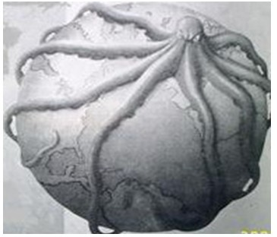
练习3-1
下面的漫画将1929—1933年的资本主义经济危机比作笼罩全球的巨大章鱼，形象地反映了经济危机的特点之一是
A．波及范围广
B．危机持续时间长
C．股票销售量大
D．美国成为世界头号强国
A．波及范围广

Slide 15
练习3-2
下面的漫画将1929—1933年的资本主义经济危机比作巨大的章鱼对地球蚕食长达4年之久，超出很多人的预期。主要反映了经济危机的特点是
A．波及范围广
B．持续时间长
C．股票销售量大
D．美国成为世界头号强国
B．持续时间长

Slide 16
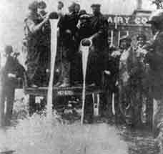
影响（史料）：
一：1929—1933年主要资本主义国家工业生产下降情况
资本主义经济遭巨大破坏
美国 | 德国 | 英国 | 法国
46.2% | 40.6% | 28.4% | 16.5%
浪费社会资源
二：蒙大拿州有个牧场主，赊到了一些子弹，花两个小时把一群牲口全部杀了，扔进山沟，原因是卖牲口的钱还抵不过饲料。

Slide 17
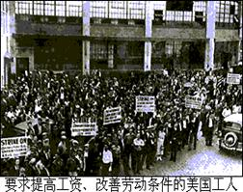
史料：
三
激化国内阶级矛盾
1932年，退伍老兵和一战伤残军人山穷水尽，聚集在华盛顿露营，希望政府能提前发放他们的退伍费和伤残抚恤金。胡佛总统下令麦克阿瑟将军镇压，群众示威蜂起，闹事不断。

Slide 18
史料：
三：资本主义国家为摆脱危机，纷纷采取以邻为壑、转嫁危机的办法。他们提高关税，阻止外国商品进入本国市场；实行货币贬值，让本国商品打入别国市场；向殖民地、半殖民地国家转嫁危机：大肆倾销商品、增加各种税收等。导致世界经济进一步混乱，国际关系日趋恶化。
激化资本主义国家之间的矛盾
激化与殖民地、半殖民地间的矛盾
国际局势紧张，国际环境恶化，进一步加剧经济危机

Slide 19
史料：
四：1932年康涅狄格州100余家工厂的工人，每周工资竟只有0.6美元。连《时代》周刊也写道：“无法无天的雇主，把美国工人的工资压低到中国苦力的水平了。上千人却排队到苏联大使馆申请签证和赴苏工作。
资本主义制度面临严峻挑战
人民群众特别是失业工人斗争十分激烈。“唯一的希望在于代议制度似乎无力提供的、具有力量和意志的政府领导。有些人以羡慕眼光看着莫斯科，有些人看着柏林和罗马。”

Slide 20
练习4-1
1932年6月，美国东北各名牌大学的应届毕业生步21974名老学长的后尘，也在拼命找工作了。那时连在纽约百货公司开电梯也要有学士学位，而且对他们当中好些人说来，这已是最好的差使了。这一现象反映了
A．教育发达，人才过剩
B．新政开展，以工代赈
C．经济萧条，失业严重
D．产业更新，技术升级
C．经济萧条，失业严重

Slide 21
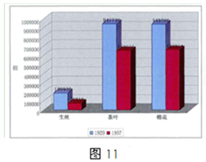
练习4-2
图为《1929—1936年底中国农产品出口下降情况（单位：担）》。导致1936年农产品出口下降的主要原因是（）
A．民族资本主义日益萎缩
B．抗日战争爆发，农产品生产能力下降
C．世界经济危机影响下
西方市场消费能力降低
D．西方国家转嫁经济危机，
向中国大量倾销农产品
C．世界经济危机影响下
西方市场消费能力降低

Slide 22
练习4-3
1933年，柯立芝说：“在其他萧条时期，总可以看到能够寄托希望的事物，但现时举目四顾，却看不出任何希望。”有人描述当时情景说：“人们常常谈到社会革命。成千上万的人却认为：被剥夺者和饥饿的人们将反抗把他们带进这种绝望境地的政府和经济制度。”材料表明经济危机( )。
A．给社会生产力造成严重破坏
B．经济繁荣导致社会贫富分化
C．加剧了世界局势的紧张
D．加深了美国的社会危机
D．加深了美国的社会危机

Slide 23
课堂小结
根本原因：资本主义的基本矛盾，即生产社会化同生产 -----------资料资本主义私有制之间的矛盾。
主要原因：生产严重过剩，生产和消费的矛盾空前尖锐。
具体原因：政府自由放任政策、贫富差距过大、市场相对狭小；分期付款过渡膨胀；银行信贷泛滥；股票投机等活动增加了金融市场的不稳定性。
原因：
标志：1929年10月，美国纽约股市崩溃 金融、工商业、农业
特点：范围广；时间长；破坏性大。
影响：
经济：破坏社会生产力，浪费社会资源。
政治：激化了资本主义社会的一切矛盾
-------①国内阶级矛盾，社会危机加深；
-------②与殖民地、半殖民地间的矛盾；
-------③资本主义国家之间的矛盾，国际局势紧张；
-------④资本主义制度面临严峻挑战
世界

Slide 24
课堂检测
1．1929～1933年经济危机爆发后，各国垄断资产阶级大量销毁商品的直接目的是( )。
A．减少产品，刺激消费
B．积累扩大再生产资金
C．维持生产产品的价格
D．销毁过期库存的商品
C．维持生产产品的价格

Slide 25
2、1929年美国发生的经济危机很快波及全世界，这主要是
A、世界市场的作用
B、资本主义在全球占据优势
C、美国是头号资本主义大国
D、经济规律在起作用
A、世界市场的作用

Slide 26
3、观察各国禁止进口的中国农产品种类举
例表（1934年5月）。这一现象侧面反映出
A．我国农产品国际市场受欢迎度下降降 B．爱用国货运动打击下各国的态度
C．经济危机之下我国农业生存状况况
D．西方向我国倾销商品以应对危机
国别 | 止进口的中国农产品和植物种类
美国 | 小麦，玉米，甜粟，柑桔……
德国 | 葡萄，苗木，各种双子叶植物的全株或部分
比利时 | 葡萄植物的全株或部分
瑞典 | 活榆树科植物
加拿大 | 五叶，醋粟，桃金娘，锯粟，伏牛花
日本 | 胡瓜、西瓜、南瓜、葫芦科植物植物及种子
C．经济危机之下我国农业生存状况况

Slide 27
4、 1929-1933年发生了一场席卷整个资本主义世界的经济危机。当时人们最有可能的体验是（ ）
Ａ、牛奶和面包价格都涨到天上去了
Ｂ、找工作比买彩票中奖还要难
Ｃ、整个西方世界像一潭死水般平静
Ｄ、为共渡难关各国变得亲如兄弟
Ｂ、找工作比买彩票中奖还要难

Slide 28
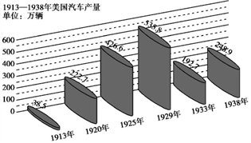
5、下图中, 美国汽车产量1933年发生了较大变化。其主要原因是( )
A.消费者购买力下降 B. 厂家生产能力下降
C. 政府限制汽车生产 D. 汽车销售价格上涨
A.消费者购买力下降

